Slide 1
کبالت (III )
برای سه عنصراین گروه حالت اکسایش (III) بیشترین فراوانی را دارد.
کلیه کمپلکسهای کبالت (III) هشت وجهی و تقریبا همه آنها کم اسپین هستند.
تنها کمپلکسهای هشت وجهی پر اسپین کبالت (III) شناخته شده عبارتند از:
[CoF₆]³⁻, [Co F₃(H₂O)₃]
یکی از عوامل پایداری کمپلکس های این حالت اکسایش کبالت (III)، بالا بودن انرژی پایداری میدان بلورCFSE این حالت اکسایش در حالت کم اسپین که به آرایش t₂g⁶
منجر می شود، است.

Slide 2
حتی یون [Co(H₂O)₆]³⁺ نیز کم اسپین است اما یک عامل اکسنده قوی است و لذا در محلولهای آبی ناپایدار است(و فقط در چند نمک ساده هیدرات از قبیل
Co₂(SO₄)₃ .18H₂O آبی رنگ
MCo(SO₄)₂ . 12H₂O ,(M=K, Rb, Cs, NH₄)
که شامل یونهای هگزا اکو کبالت ( III) است، شناسایی شده است.
بنابر این، کمی نمک های ساده کبالت ( III) بجز با لیگاند های دهنده -N علی رغم فراوانی زیاد کمپلکس هایش، نشان دهنده این واقعیت است که CFSE زیاد تنها عامل موثر در پایداری نیست.

Slide 3
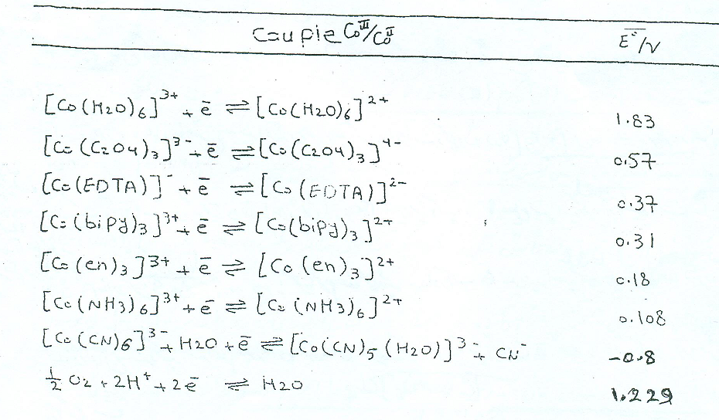
جدول حساسیت قابل ملاحظه پتانسیل احیائ جفت Co(III)/Co(II) به لیگاندهای مختلف را نشان می دهد که حضور آن لیگاندها باعث ناپایداری Co(II) به اکسایش در مقابل هوا می شود

Slide 4
کمپلکس های کبالت ( III) از نظر سینتیکی بی اثر هستند لذا برای تهیه این کمپلکسها از روشهای غیر مستقیم استفاده می شوند. به مقادیر مناسبی از محلول آبی کبالت( II) ، لیگاند های مورد نظر اضافه می شود که کمپلکس کبالت (II) تشکیل شده، توسط یک اکسید کننده مناسب ودر حضور یک کاتالیزور اکسید می شود.
کمپلکس های آمین کبالت که تعدادشان بسیار زیاد است از جمله اولین ترکیبهایی هستند که به طور سیستماتیک مورد مطالعه قرار گرفتند. از اکسیداسیون مخلوط آبی CoX₂ در شرایط مختلف و مقادیر مناسب از واکنش دهنده های NH₄X, NH₃; X= Cl, Br, NO₃, … ، می توان کمپلکسهایی از قبیل [Co(NH3)₆]³⁺, [Co(NH3)₅X]²⁺, [Co(NH3)₄X₂]⁺ را تهیه کرد. ترکیبات مشابه آمین کبالت (III) را به سادگی می توان توسط لیگاندهای کیلیت آمین از قبیل اتیلن دی آمین یا بی پیریدین تهیه کرد.

Slide 5
لیگاند دهنده –N دیگر که کمپلکس بسیار پایداری را تشکیل می دهد کمپلکس نارنجی رنگ Na₃[Co(NO₂)₆] است.
محلول آبی این کمپلکس برای رسوب دادن یون K⁺ بصورت K₃[Co(NO₂)₆] مورد استفاده قرار می گیرد.
از اثر آن با فلوئور، کمپلکس K₃ [CoF)₆] تشکیل می شود که تنها بعنوان یک کمپلکس پر اسپین هگزا آمین هالید کبالت (III) دارای خاصیت پارامغناطیس ( در دمای محیط دارای ممان مغناطیسی BM 5.3)از کبالت( III ) مورد توجه است. کمپلکس [Co(CN)₆]³⁻ بسیار پایدار است و همانند [Fe(CN) ₆]⁴⁻ که آرایش t₂g⁶ را دارد غیر سمی گزارش شده است.

Slide 6
کمپلکسهای کبالت( III ) با لیگاندهای دهنده- O معمولا پایداری کمتری نسبت به لیگاندهای دهنده- N دارند اگرچه که کمپلکس های سبز- تیره [Co(acac)₃] و M₃^{I}[Co(C₂O₄)₃] که از لیگاندهای کیلیت استیل استونات و اگزالات تشکیل می شوند، پایدارند. این قبیل کمپلکس ها از واکنشهای کاتالیزوری کربوکسیلاتهای کبالت( III ) بدست می آیند.

Slide 7
یک اختلاف قابل توجه بین شیمی کروم (III) و کبالت ( III) در این است که کمپلکسهای کبالت( III ) قابلیت هیدرولیز کمتری دارند. با وجود این، کمپلکسهای آمین با گروهای OH پل شونده شناخته شده هستند. گروههای پل شونده متداول NH₂⁻ , NH²⁻, NO₂⁻ بصورت یکتایی، دوتایی و سه تایی در کمپلکسهایی نظیر ترکیبات زیر شناخته شده هستند.
[(NH₃)₅-Co-NH₂-Co(NH₃)₅]⁵⁺ آبی روشن
قرمز لعل
قرمز

Slide 8
اما شاید جالب ترین کمپلکسهای چند هسته ای، آنهایی هستند که دارای پل های O-O می باشند. در تهیه نمک های هگزاآمین کبالت( III) از طریق کبالت( II)، توسط هوا درمحلول آبی آمونیاک در غیاب کاتالیزور، ممکن است بتوان حدواسط قهوه ای زیر را جدا کرد:
[(NH₃)₅Co-O₂-Co(NH₃)₅]⁴⁺
این حدواسط در حالت جامد و در محلول آمونیاکی غلیظ نسبتا پایدار است اما در محلول اسیدی به سهولت به کبالت( II) و O₂ تجزیه می شود در حالیکه با عوامل اکسید کننده نظیر S₂O₈²⁻ به ترکیب سبز و پارامغناطیس زیر تبدیل می شود
[(NH₃)₅Co-O₂-Co(NH₃)₅]⁵⁺

Slide 9
تعیین ترکیب شیمیایی ترکیب قهوه ای چندان مشکل نیست. دو اتم کبالت در حالت اکسایش 3+ هستند و توسط گروه پروکسو O₂²- بهم متصل می شوند و با خاصیت دیامغناطیسی مشاهده شده همخوانی دارد.
اما در خصوص ترکیب آخر، تعیین ترکیب آن چندان راحت نیست. شواهد زیادی وجود دارد که نشان می دهد که دو اتم کبالت از هرنظر یکسان هستند و توسط پل سوپر اکسو O₂⁻ بهم متصل هستند. نظریه اوربیتال مولکولی پیشگویی می کند که الکترون زوج نشده بر روی یک اوربیتال π که روی هر چهار اتم گستردگی دارد واقع شده است. در این حالت بیشترین گستردگی اوربیتال π بر روی اتمهای اکسیژن است. شواهد esr نشان می دهد که دو اتم کبالت یکسان هستند و شواهد X-ray نشان می دهد که گروه مرکزی Co-O-O-Co با فاصله O-O برابر pm131 بایستی مسطح باشد که به فاصله O-Oدر O₂⁻ ( 128 pm) 128 خیلی نزدیک است.

Slide 10
از اثر [(NH₃)₅-Co-O₂-Co(NH₃)₅]⁴⁺ با محلول KOH کمپلکس قهوه ای
حاصل می شود و دوباره اکسایش یک الکترونی، جزئ سوپر اکسوی سبز رنگ زیر را می دهد:

Slide 11
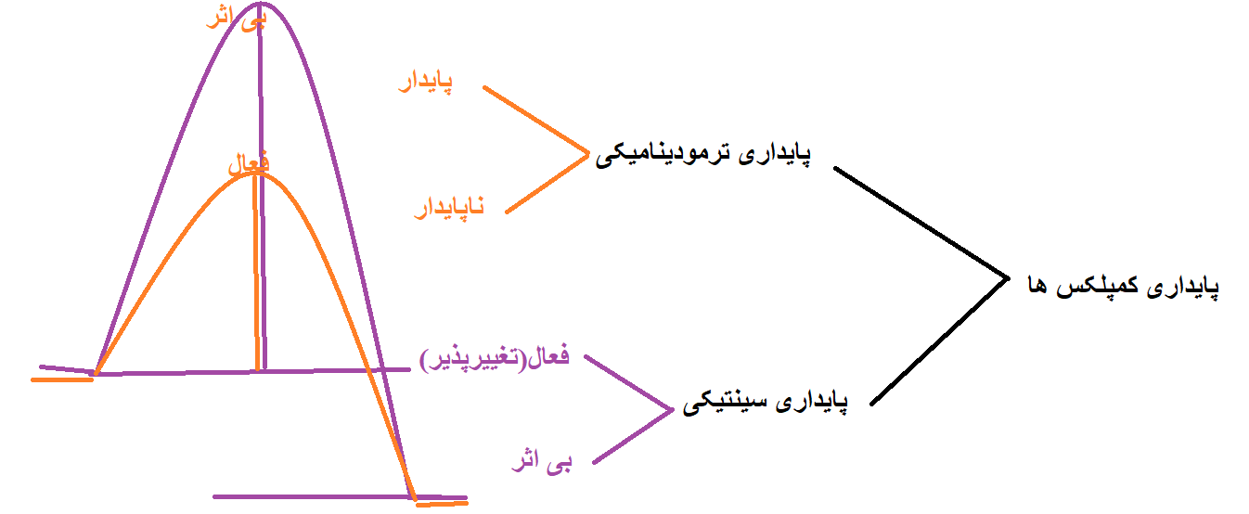

Slide 12
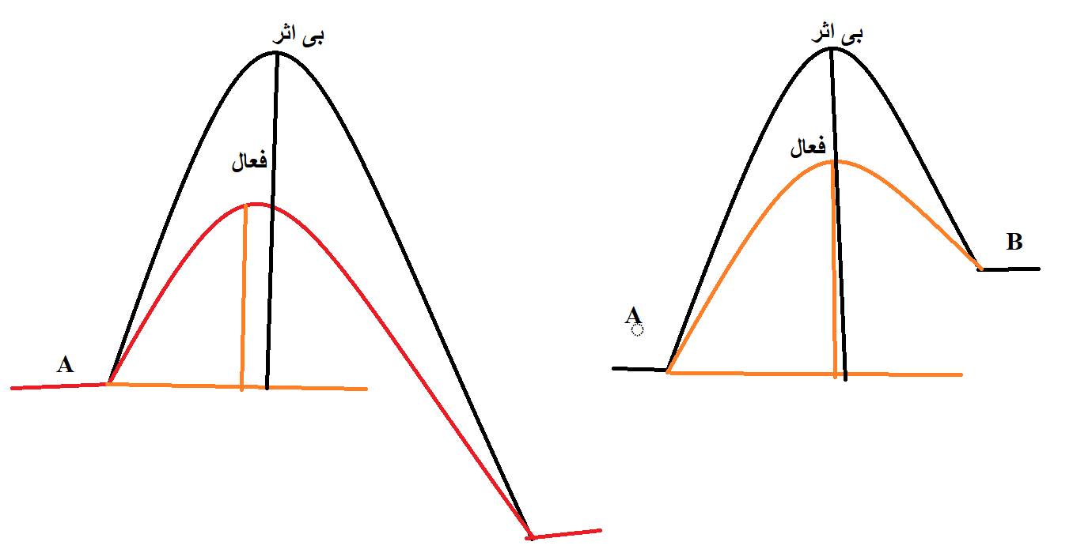

Slide 13
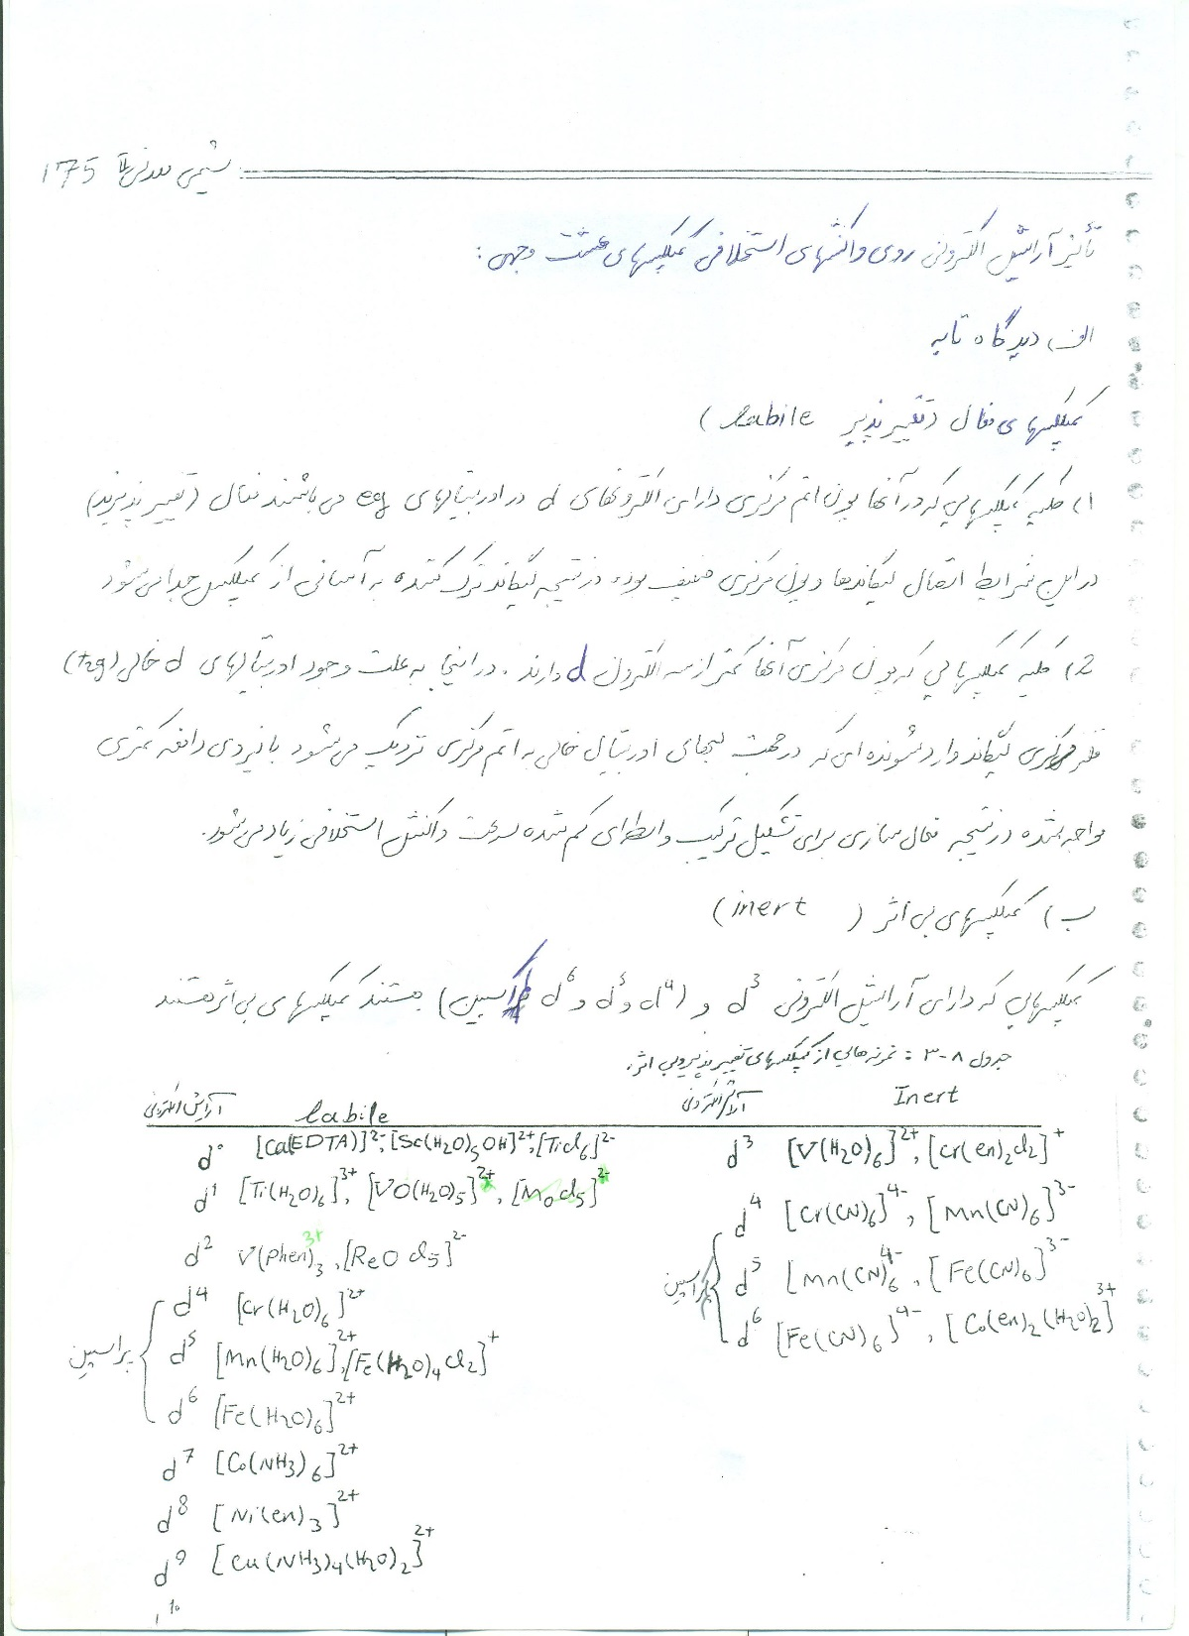

Slide 14
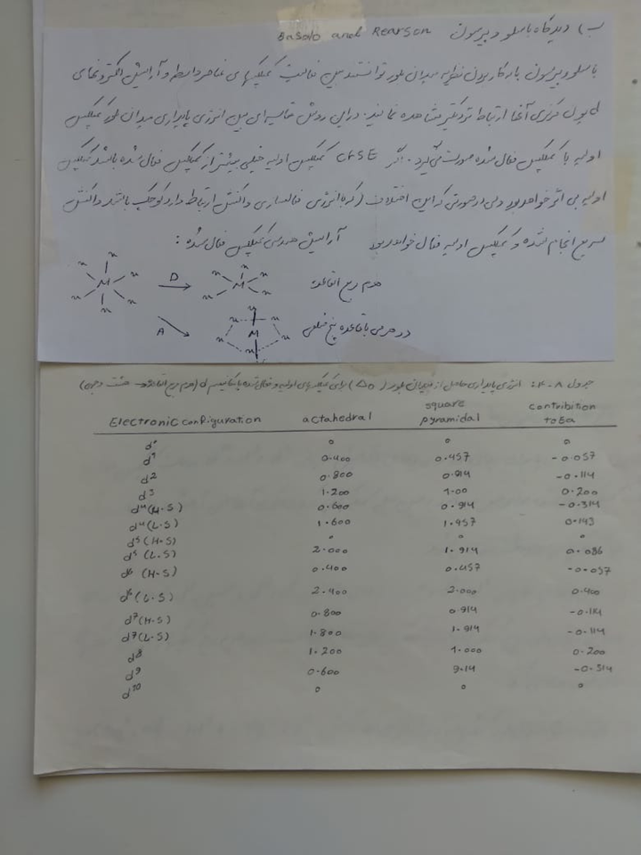

Slide 15
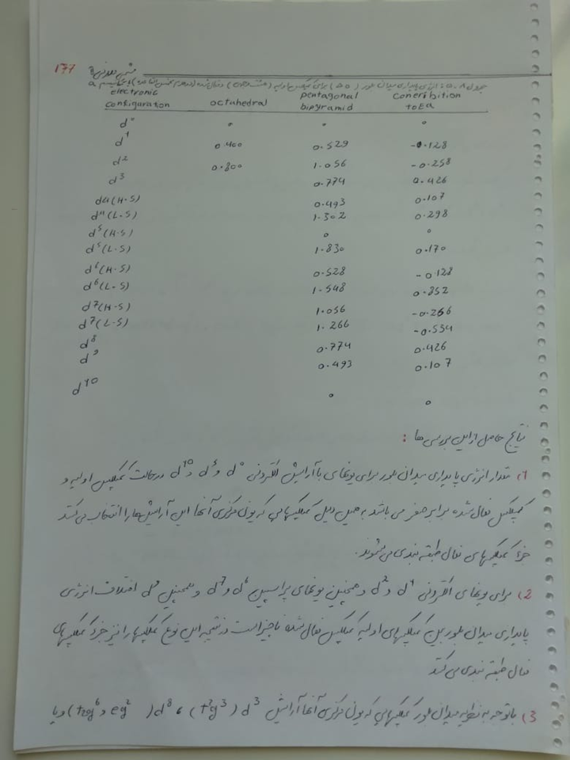

Slide 16
